Slide 1



ВНЕДРЕНИЕ ФОРМУЛЯРОВ ЦЕЛЕВЫХ ПРОВЕРОК ОБЪЕКТОВ ТРАНСПОРТА ГАЗА НА ПРИМЕРЕ
ГРС ООО «ГАЗПРОМ ТРАНСГАЗ УФА»
Начальник производственного отдела по эксплуатации
ГРС ООО «Газпром трансгаз Уфа»
А.И. Асадуллин
г. Казань 24.10.2017

Slide 2




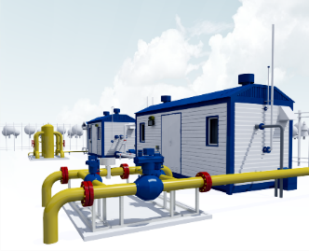




ПОДСИСТЕМА УПРАВЛЕНИЯ ТОиР
ТЕХНИЧЕСКОЕ СОСТОЯНИЕ
ЭФФЕКТИВНОСТЬ
РАБОТ
КОМПЛЕКСНАЯ
ОЦЕНКА
ТЕХНИЧЕСКОГО
СОСТОЯНИЯ
ФОРМУЛЯР
ЦЕЛЕВЫХ ПРОВЕРОК
ПРОВЕДЕНИЕ
РАБОТ
ФОРМИРОВАНИЕ
ПЛАНА РАБОТ
ПОСТАВКА
МТР
ЗАЯВКА НА МТР
Notes:
2

Slide 3




ФОРМУЛЯРЫ ЦЕЛЕВЫХ ПРОВЕРОК ГРС
ИИУС
Производственный отдел
Филиалы
Контроль наличия технической документации и ее актуальности
Актуализация информации о наличии и месте хранения документации:
нормативно-технической;
эксплуатационно-технической;
проектной;
исполнительной;
экспертиза промышленной безопасности.
Контроль полноты документации по ГРС
Контроль актуальности документации по ГРС
Планирование и мониторинг выполнения мероприятий ТОиР
Планирование мероприятий ТОиР
Планирование ресурсов для выполнения работ
Мониторинг поставки МТР для выполнения работ
Оценка технического состояния оборудования
Определение нормативов по выполнению ремонтных работ и требуемых МТР
Контроль формирования и выполнение планов ТОиР
Мониторинг технического состояния оборудования
Выполнение требований НТД
Проведение АПК и регистрация замечаний, нарушений
Устранение нарушений требований НТД на ГРС
Проведение АПК и регистрация замечаний
Контроль устранения нарушений требований НТД на ГРС

Slide 4
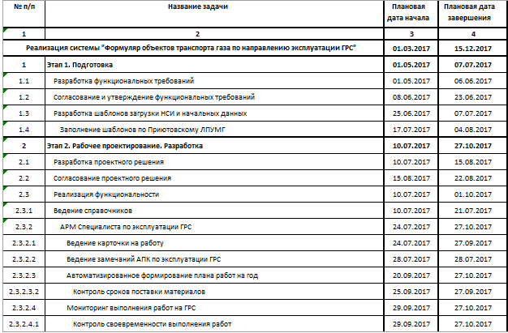
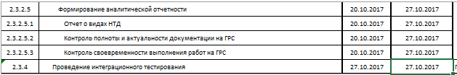
ПЛАН ПО СОЗДАНИЮ СИСТЕМЫ ФОРМУЛЯРЫ ЦЕЛЕВЫХ ПРОВЕРОК ГРС
Завершены работы:
Этап 1. Подготовка
Разработка ФТ;
Разработка шаблонов загрузки НСИ;
Заполнение шаблонов стартовыми данными по Приютовскому ЛПУМГ;
Этап 2. Рабочее проектирование. Разработка
Ведение НСИ (справочники видов НТД, перечень требований и видов работ);
Контроль актуальности НТД;
Контроль выполнения требований;
Ведение технологических карт;
Ведутся работы:
Этап 2. Рабочее проектирование. Разработка
Актуализация бизнес-процесса
Проведение АПК;
Автоматизированное формирования плана проведения работ;
Формирование оперативных планов для эксплуатационного персонала ГРС;
Заполнения шаблонов стартовой загрузки;
Плановая дата старта опытной эксплуатации – 01.11.2017 года
Плановая дата старта промышленной эксплуатации – январь 2018 года

Slide 5






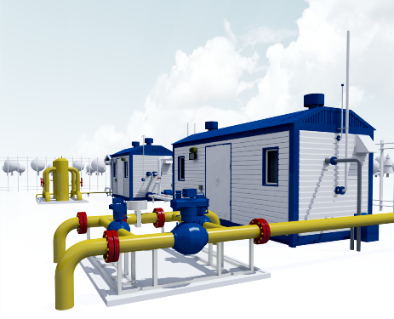


ФОРМИРОВАНИЕ СПРАВОЧНИКА ТЕХНИЧЕСКОЙ ДОКУМЕНТАЦИИ
И ПЕРЕЧНЯ ВЫПОЛНЯЕМЫХ РАБОТ
Классификация
оборудования
ИИУС
Паспортизация
оборудования
Спецификация
оборудования
Общие данные
Технические
характеристики
Расположение
оборудования
Перечень видов НТД
по ГРС
Перечень видов
выполняемых работ
Перечень требований НТД
Контировка
с основным средством
Справочники
технической
документации,
требований НТД
и выполняемых работ
Структурное
представление
Филиалы
Производственный отдел
Актуализация информации о наличии и месте хранения документации:
нормативно-технической;
эксплуатационно-технической;
проектной;
исполнительной.
экспертиза промышленной безопасности
Контроль полноты документации по ГРС
Контроль актуальности документации по ГРС

Slide 6
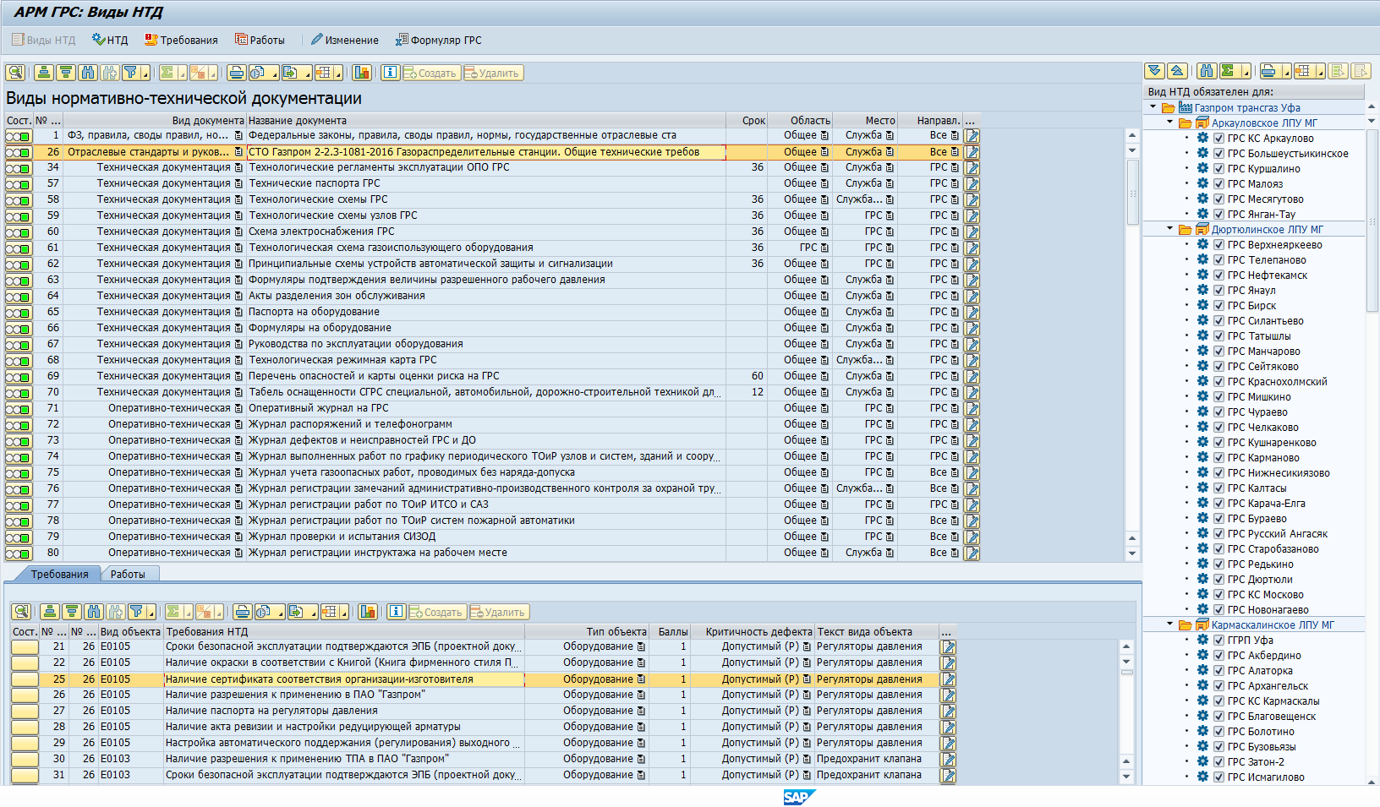
ВЕДЕНИЕ ВИДОВ НТД
Информация о видах НТД;
Перечень ГРС;
Требования НТД и Виды работ.
РЕГИСТРАЦИЯ ТРЕБОВАНИЙ и ВИДОВ РАБОТ

Slide 7
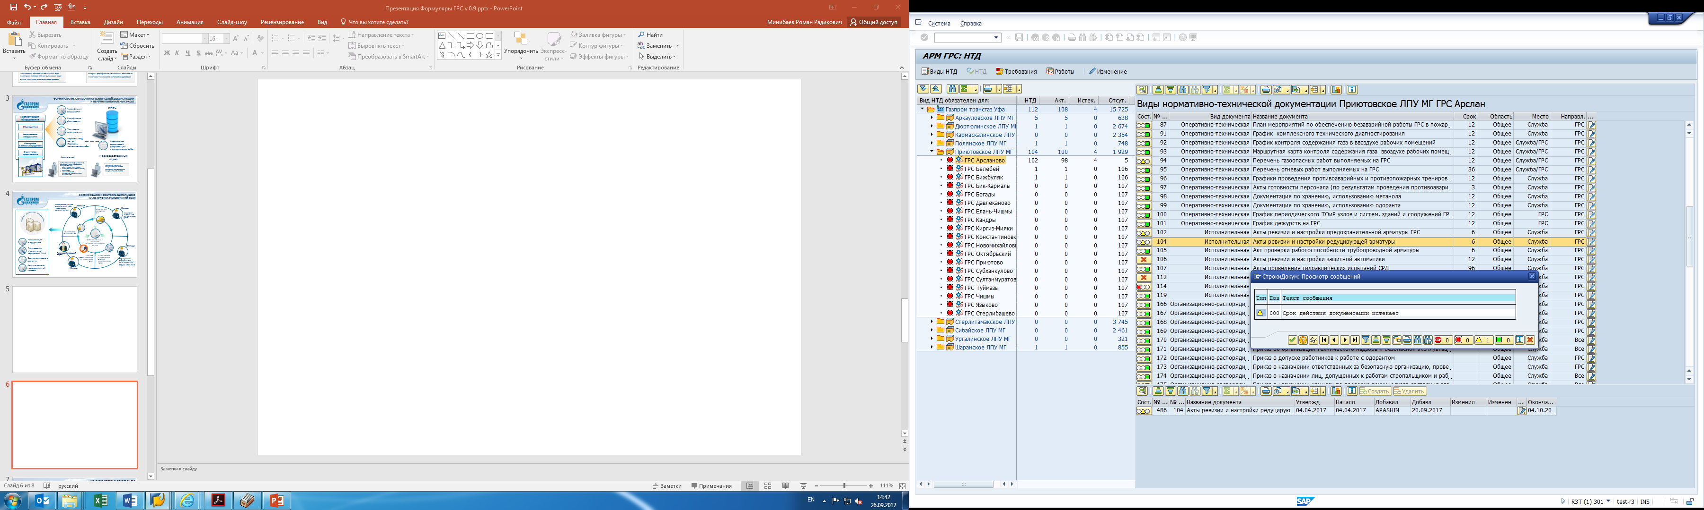
ВЕДЕНИЕ НОРМАТИВНО-ТЕХНИЧЕСКОЙ ДОКУМЕНТАЦИИ по ГРС
Система контролирует:
Наличие документа;
Актуальность документации;
Срок действия документа.

Slide 8
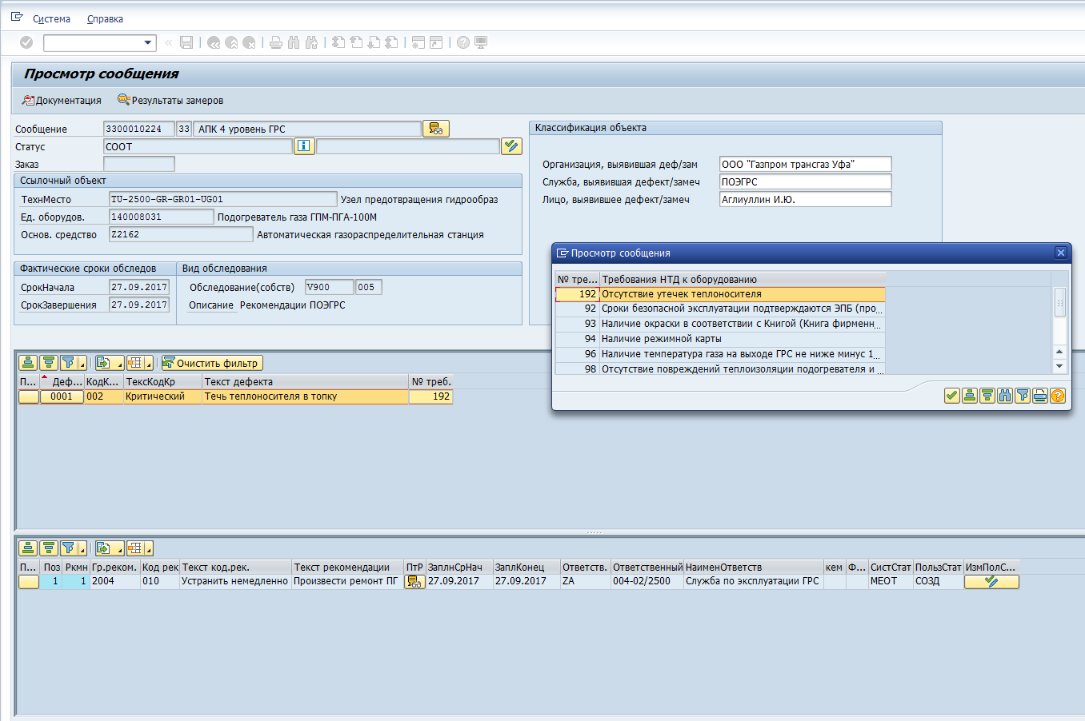
РЕГИСТРАЦИЯ НАРУШЕНИЯ ТРЕБОВАНИЙ
Для выбранного оборудования определяется перечень требований НТД;
Регистрируется замечание (дефект);
Указывается срок устранение и ответственные.

Slide 9
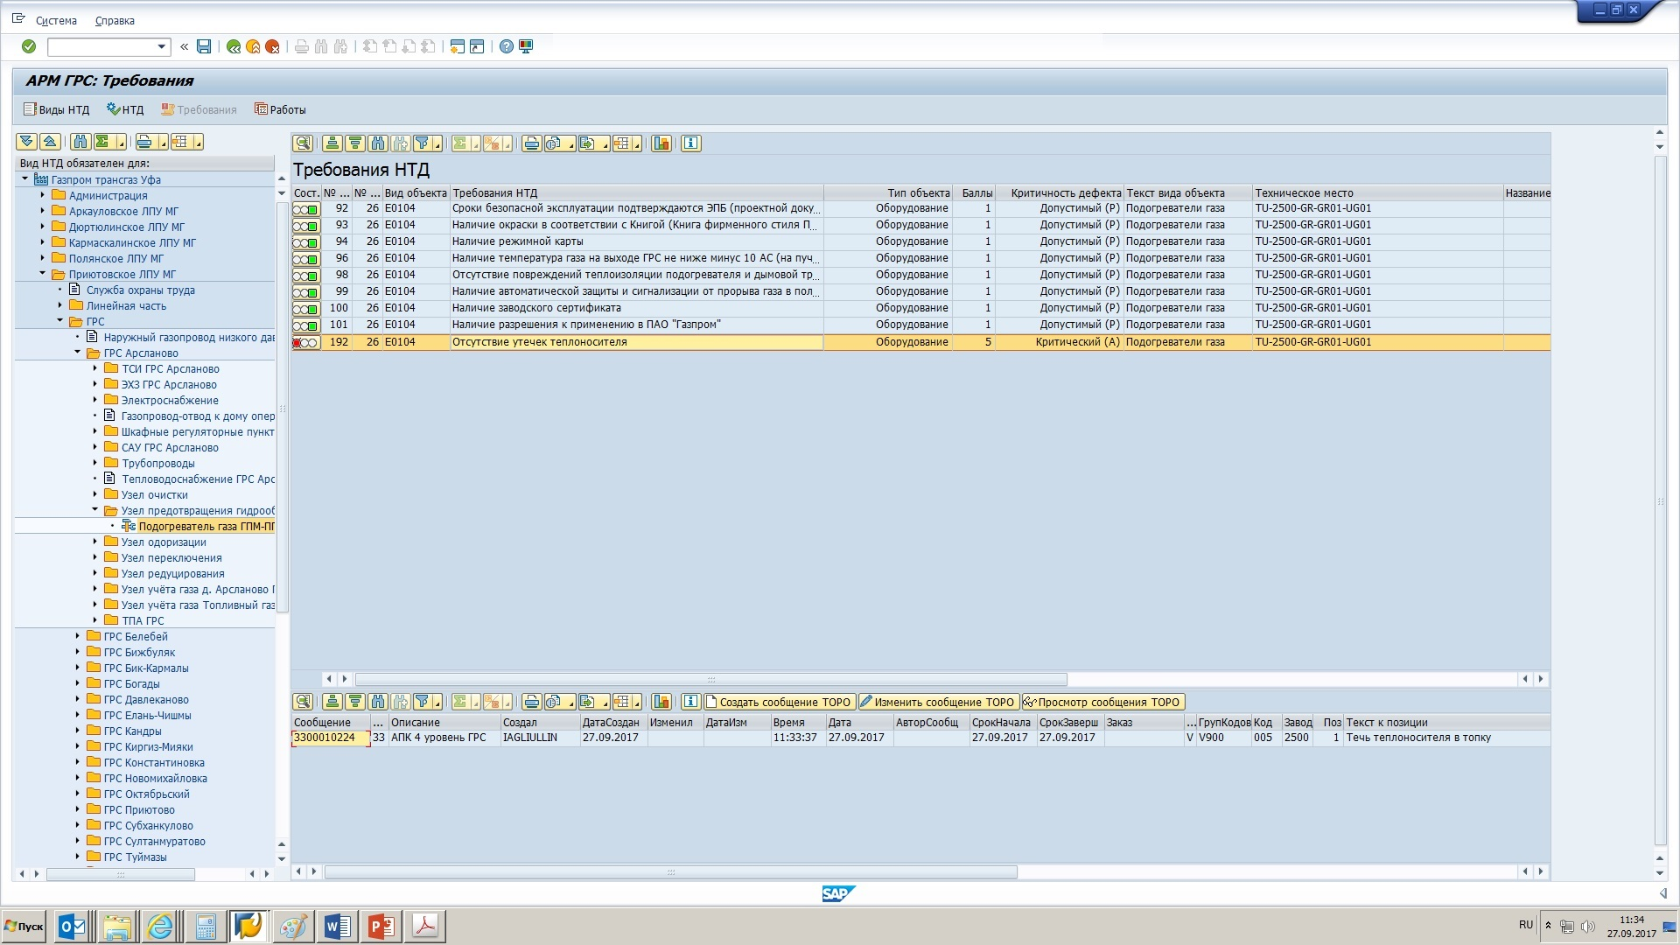
КОНТРОЛЬ ВЫПОЛНЕНИЯ ТРЕБОВАНИЙ
Перечень требований НТД к выбранному объекту;
Светофор исполнения требований НТД.

Slide 10
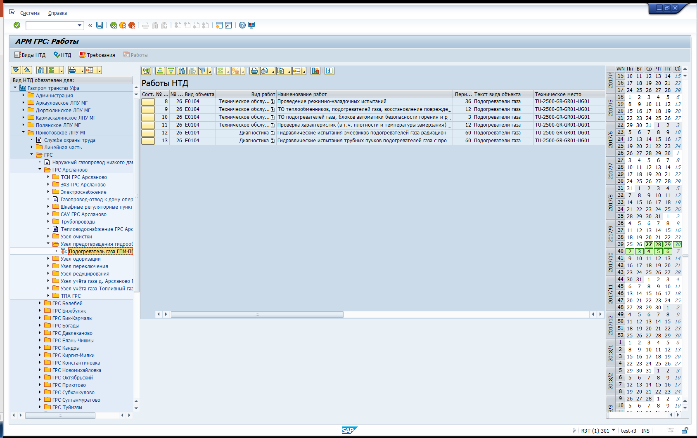
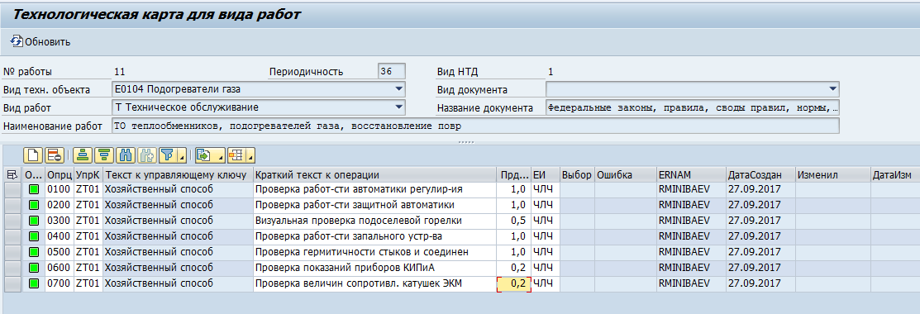
ПЛАНИРОВАНИЕ ВЫПОЛНЕНИЯ РАБОТ
Дерево объектов;
Для каждого вида работ определены технологические операции и МТР;
Отображение запланированных работ на выбранный в календаре период.
Notes:
10

Slide 11
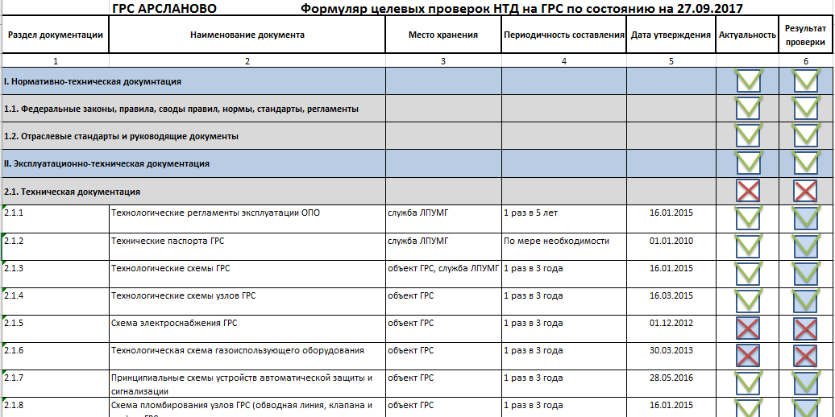
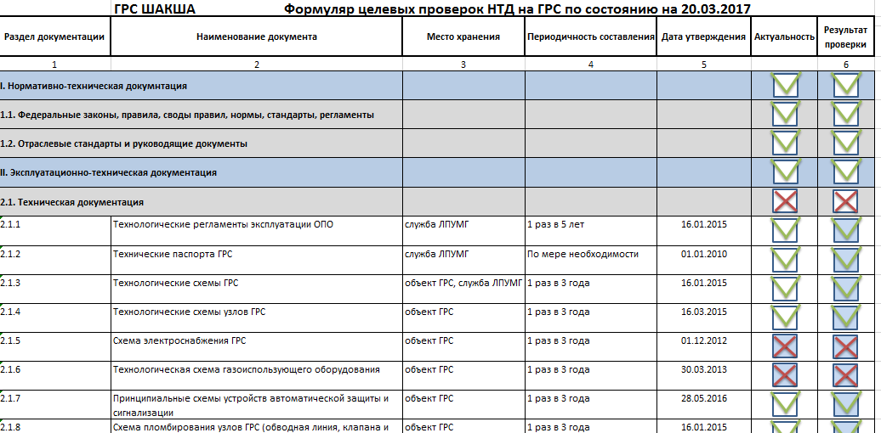



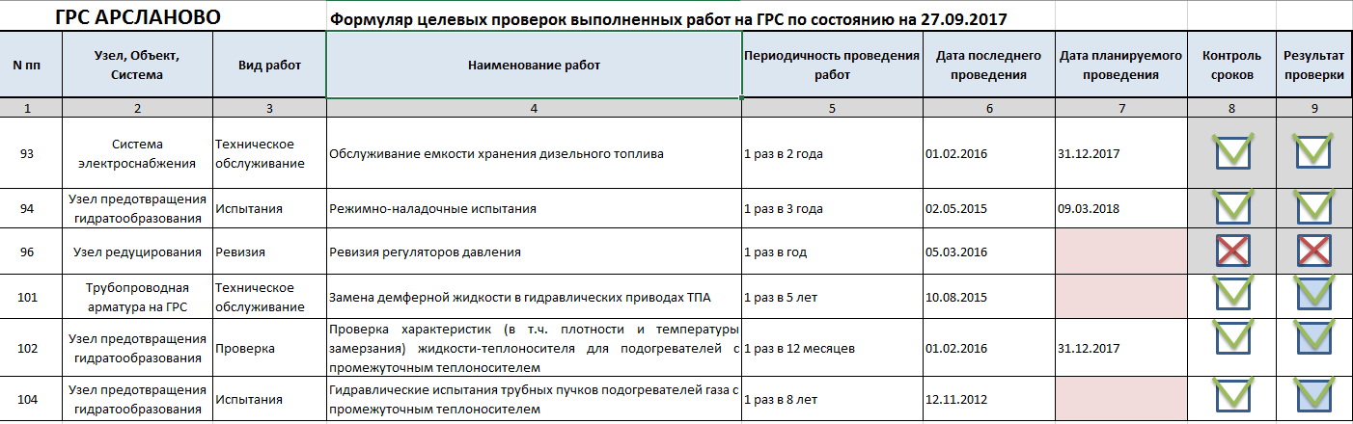
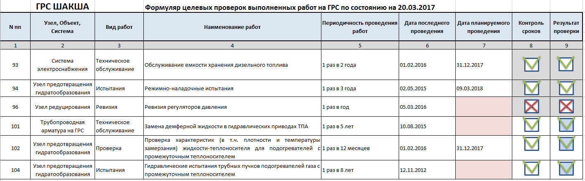
ФОРМУЛЯР ЦЕЛЕВЫХ ПРОВЕРОК ГРС
ИИУС

Slide 12

РЕЗУЛЬТАТЫ ПРЕДЛОЖЕНИЯ
Результаты:
Сроки начала опытной эксплуатации Системы ведения формуляров целевой проверки ГРС в ИИУС ООО «Газпром трансгаз Уфа» – 01.11.2017;
Система имеет возможность реализации на мобильной платформе;
Предложения:
Департаменту 308 (В.А. Михаленко) – для организации проведения проверок ООО «Газпром газнадзор» необходимо определить перечень требований НТД и видов работ, влияющих на техническое состояния объекта, обязательных к включению в «Формуляр целевых проверок ГРС».

Slide 13
ВНЕДРЕНИЕ ФОРМУЛЯРОВ ЦЕЛЕВЫХ ПРОВЕРОК ОБЪЕКТОВ ТРАНСПОРТА ГАЗА НА ПРИМЕРЕ
ГРС ООО «ГАЗПРОМ ТРАНСГАЗ УФА»
Начальник производственного отдела по эксплуатации
ГРС ООО «Газпром трансгаз Уфа»
А.И. Асадуллин
г. Казань 24.10.2017

